Slide 1
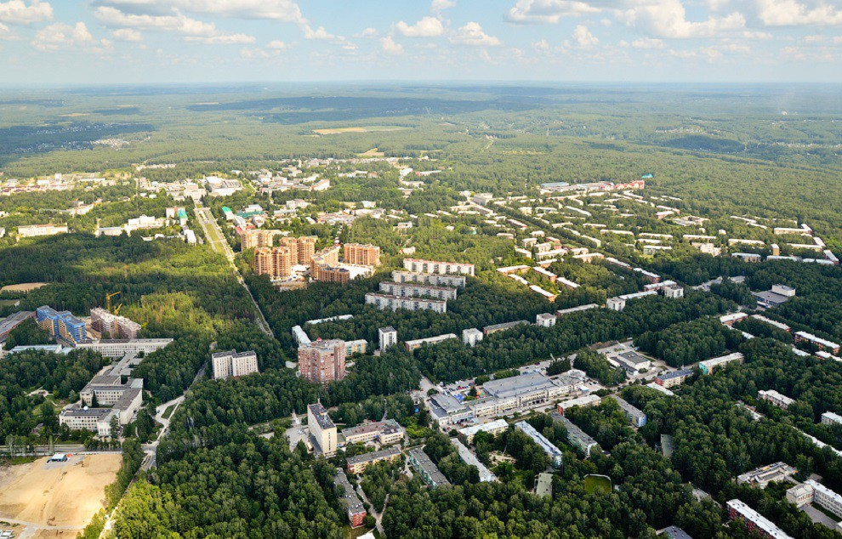
«Я живу в Советском районе»
Я живу в Советском районе, и о тебе сегодня мой рассказ Природа здесь такая: по всей Сибири лучше не найдёшь!
И ты один такой для нас на свете, тебя своею Родиной зову Ведь здесь мой дом, мои друзья
Я горд, что на земле твоей живу!

Slide 2
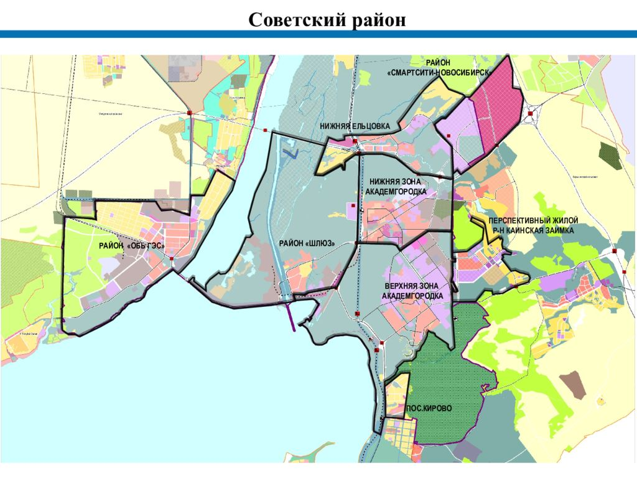

Slide 3
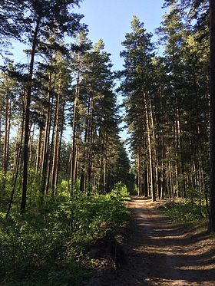
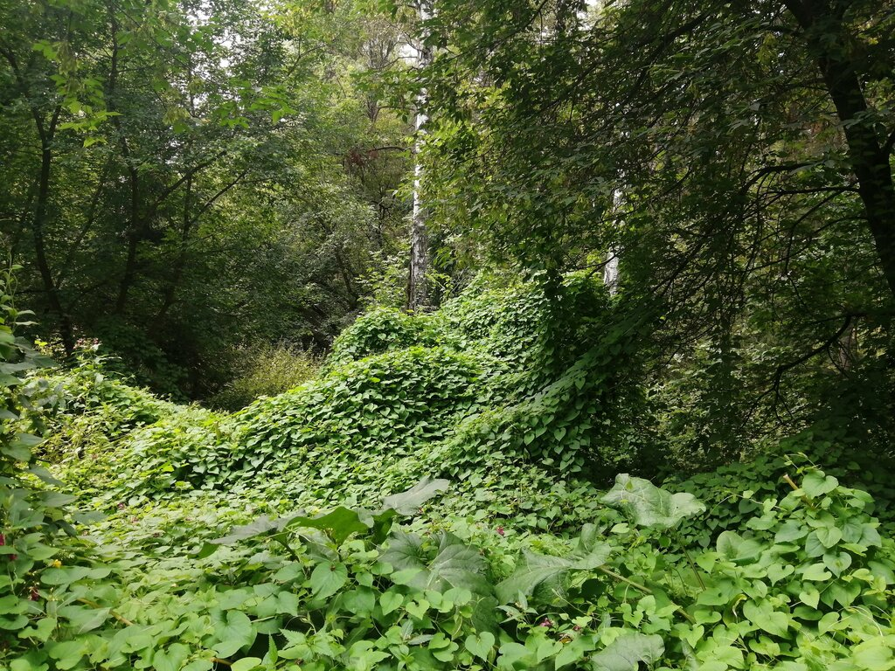
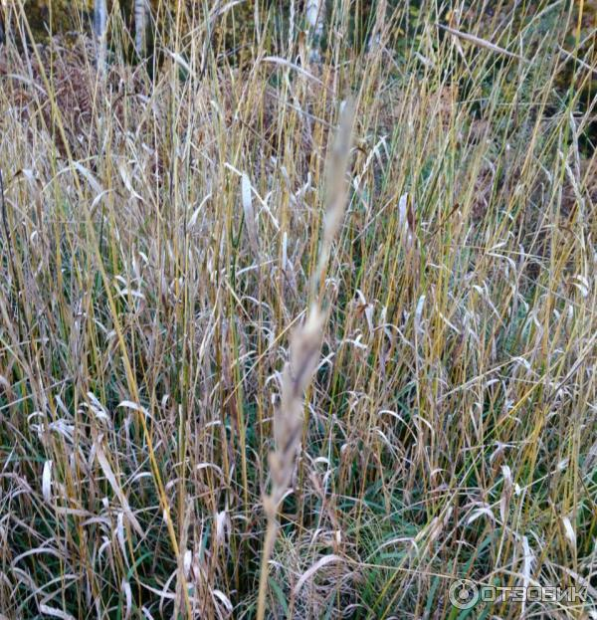
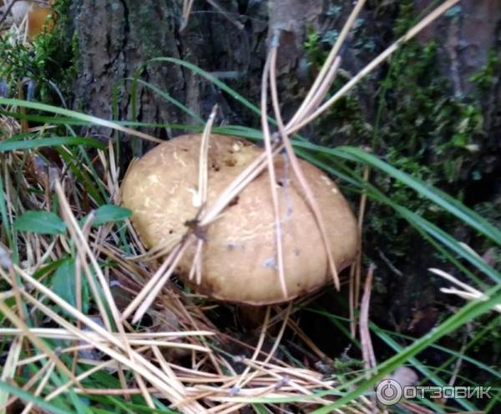
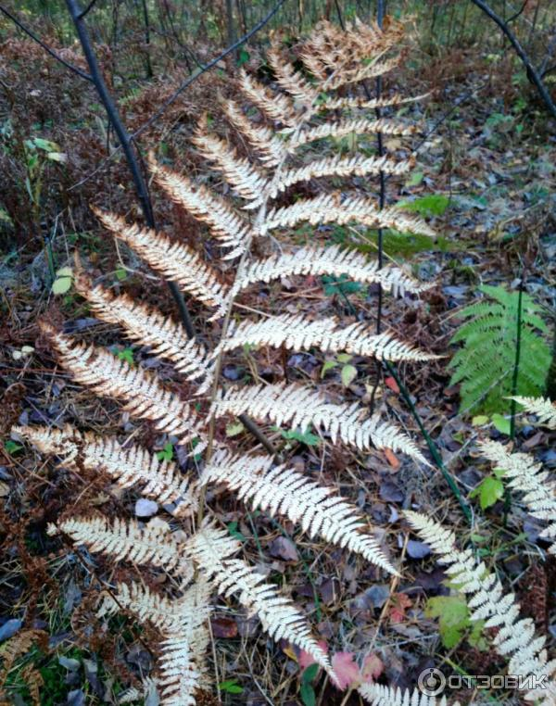
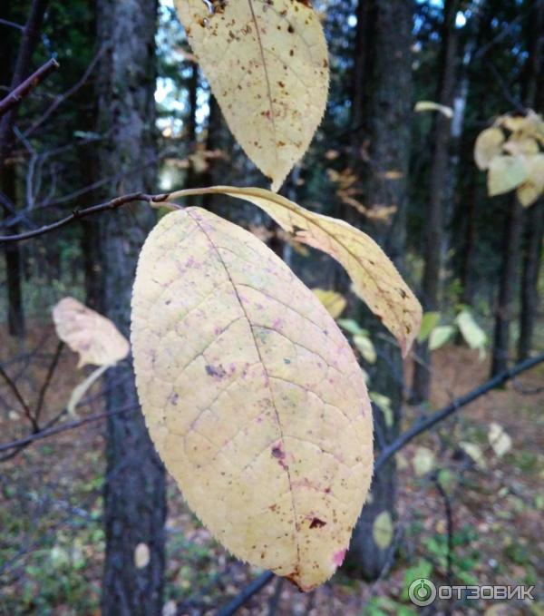
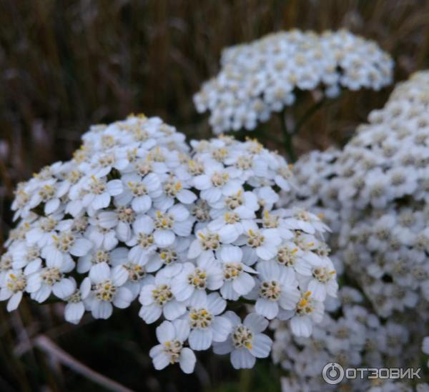

Slide 4
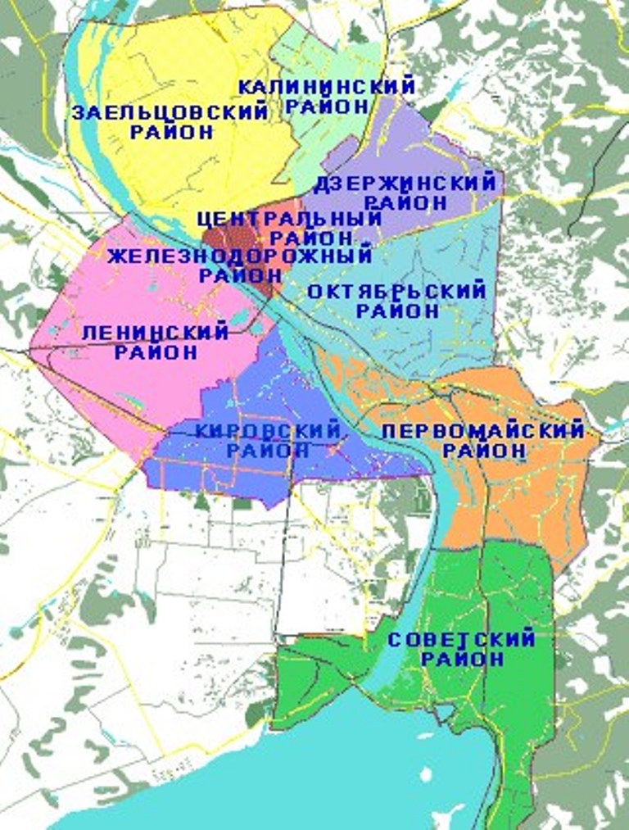

Slide 5
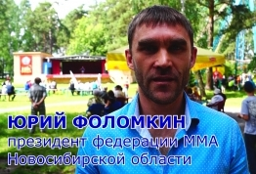
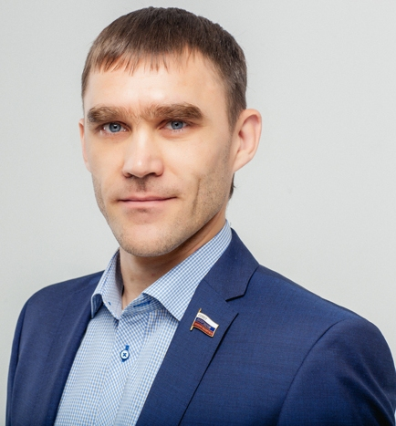
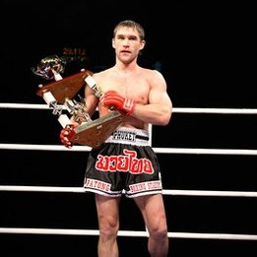

Slide 6
Физминутка
По дорожке, по дорожке
Скачем мы на правой ножке.
И по этой же дорожке
Скачем мы на левой ножке.
По тропинке пробежим,
До лужайки добежим.
На лужайке, на лужайке,
Мы попрыгаем, как зайки.
На пенёчке отдохнём,
Встанем и домой пойдём.

Slide 7
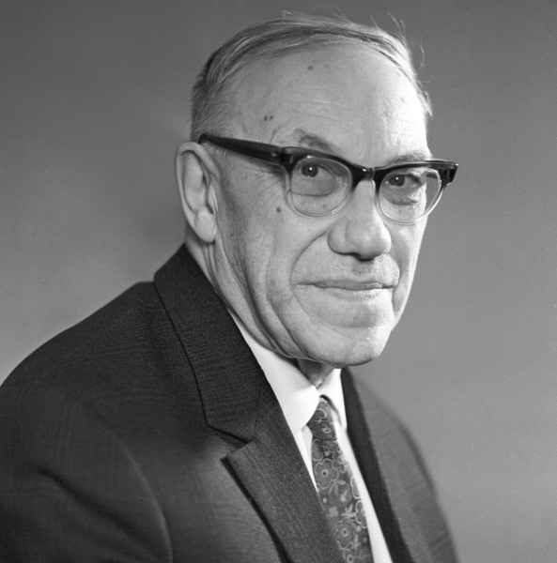
Михаил Алексеевич Лаврентьев

Slide 8
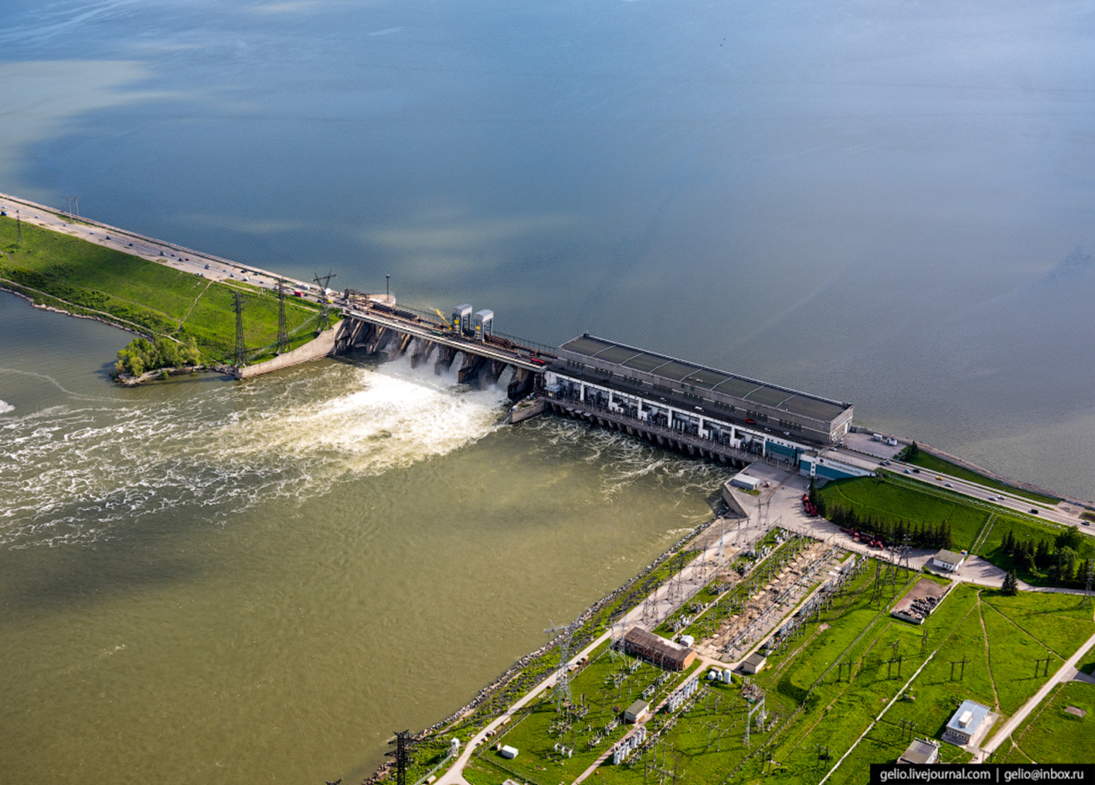
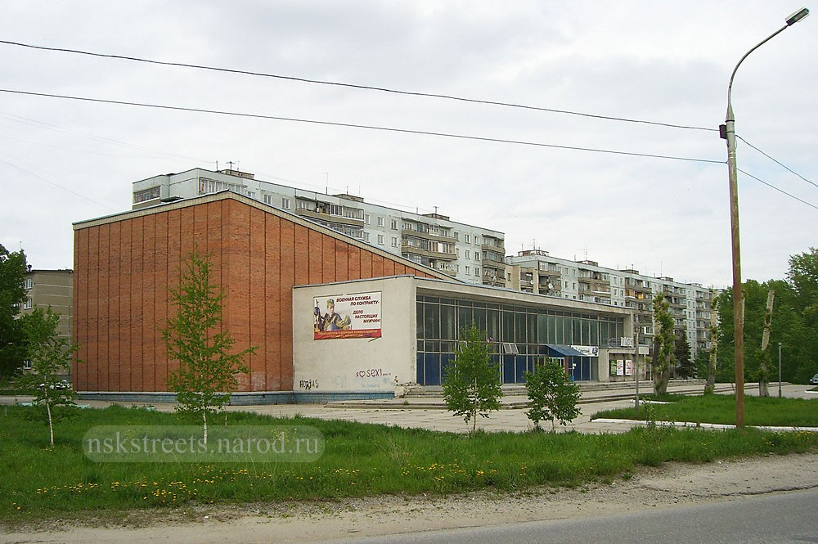
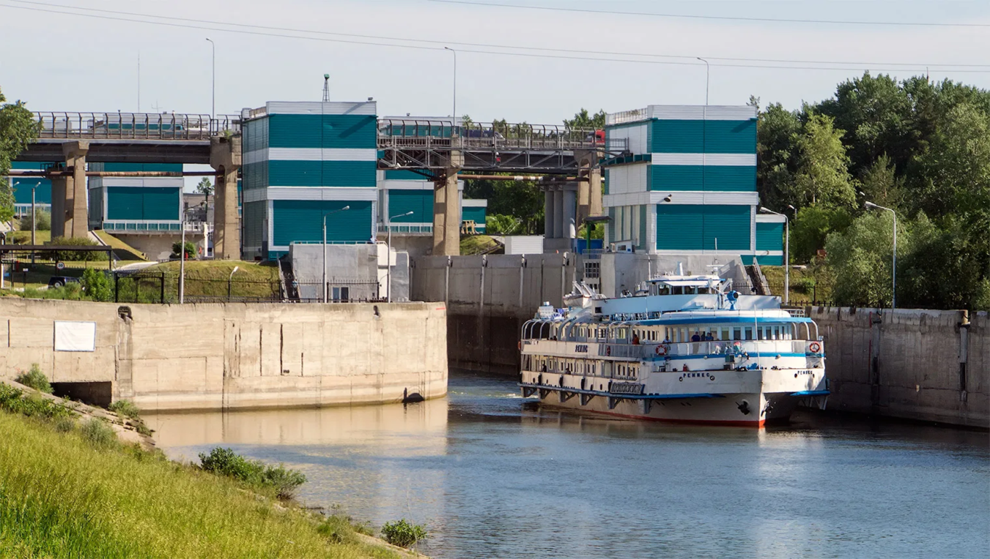
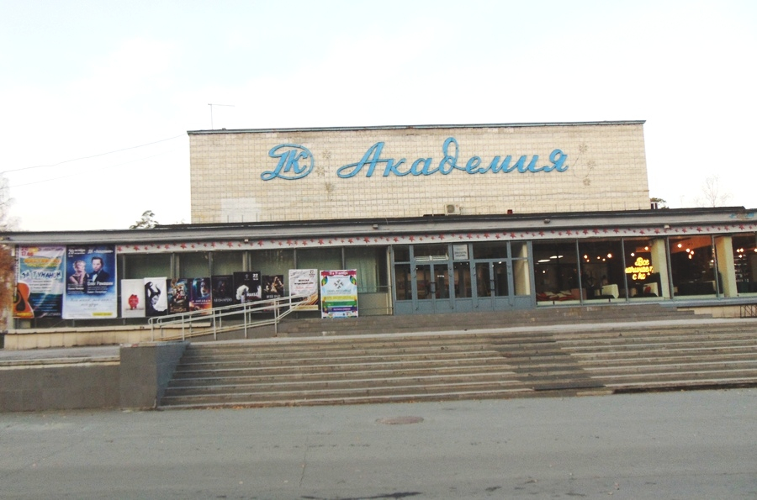
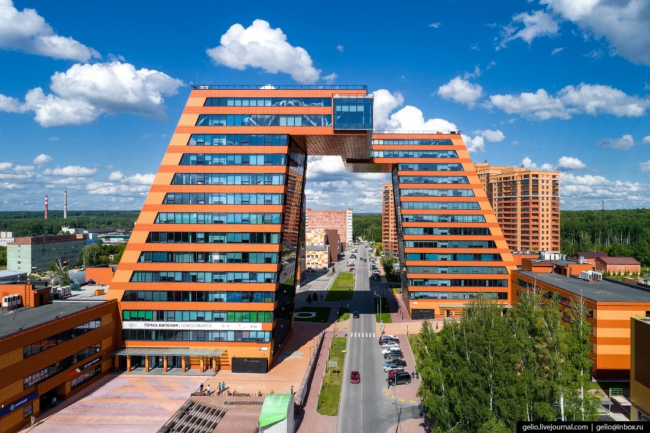
ДК «Маяк»
«Узнай
по
фрагменту»
«ГЭС»
«Шлюзы»
«Технопарк»
ДК «Академия»

Slide 9
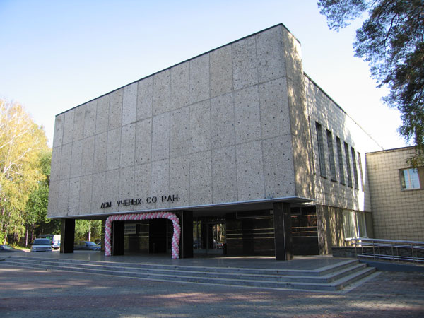

Slide 10
Рефлексия

